Slide 2
9.3 统计案例
公司员工的肥胖情况调查分析

Slide 3
1.了解数据分析的意义.
2.了解统计分析报告的主要组成部分.
3.会选择合适的图表描述和表达实际问题的样本数据.
4.会从实际问题的样本数据中提取刻画其特征的量(如中位数、均值、方差等).
5.经历数据分析的全过程,提升数学运算、数学建模、逻辑推理和直观想象的数学素养.
课标定位
素养阐释

Slide 4
一、数据分析简介
1.数据分析的含义
数据分析是指针对研究对象获取数据,运用数学方法对数据进行整理、分析和推断,形成关于研究对象知识的素养.
数据分析是研究随机现象的重要数学技术,是大数据时代数学应用的主要方法,也是“互联网+”相关领域的主要数学方法,数据分析已经深入到科学、技术、工程和现代社会生活的各个方面.

Slide 5
2.数据分析的过程
数据分析的基本过程包括:收集数据、整理数据、提取信息、构建模型、进行推断、获得结论.
3.统计分析报告的主要组成部分(以调查公司员工的肥胖情况为例)
(1)标题
(2)前言
简单交代调查的目的、方法、范围等背景情况,使读者了解调查的基本情况.

Slide 6
(3)主体
展示数据分析的全过程:首先要明确所关心的问题是什么,说明数据蕴含的信息;根据数据分析的需要,说明如何选择合适的图表描述和表达数据;从样本数据中提取能刻画其特征的量,如平均数、方差等,用于比较男、女员工在肥胖状况上的差异;通过样本估计总体的统计规律,分析公司员工胖瘦程度的整体情况.
(4)结尾
对主体部分的内容进行概括,结合控制体重的一般方法(可以查阅有关文献),提出控制公司员工体重的建议.

Slide 7
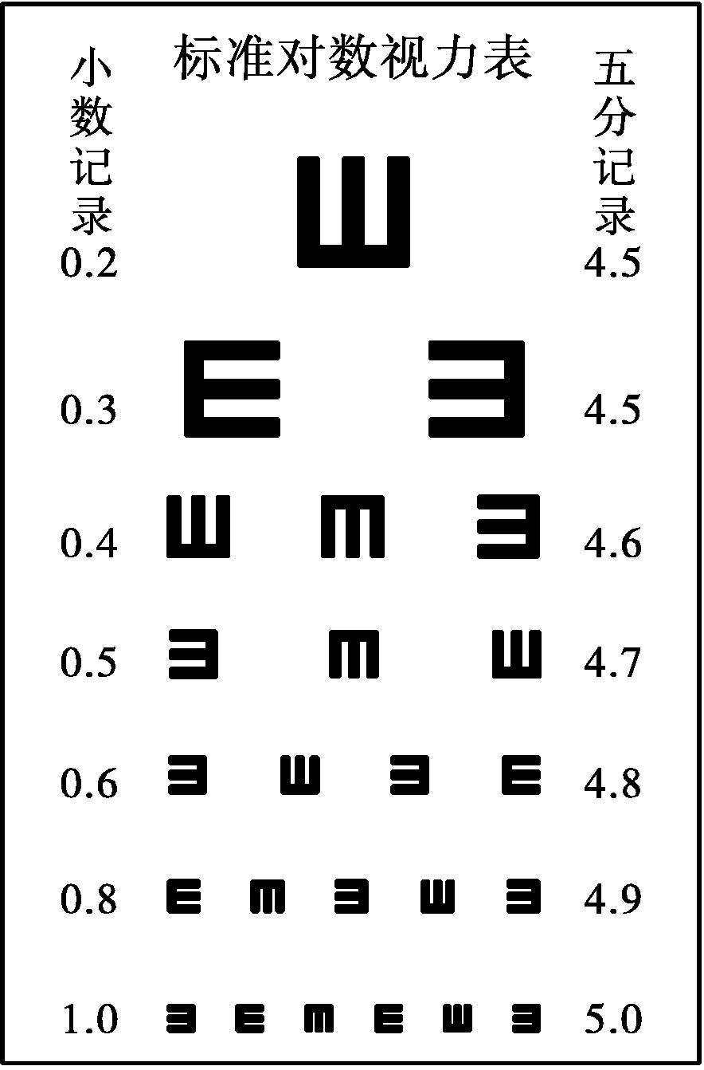
二、数据分析例题
【例题】 近年来,青少年视力水平的下降已经引起全社会的关注.为了使学生意识到保护视力的重要性,某中学开展了一次中小学生视力测试,采用如下的国际标准视力表测试学生的视力,以五分记录,得到全校学生的视力数据.

Slide 8
按照简单随机抽样从一至九年级中每个年级各抽查一个班级,得分在5.0及以上的是合格,低于5.0的是不合格,得到的数据统计如下:
请你根据给出的数据信息回答下列问题:

Slide 9
(1)填写下表中未完成部分的数据;
(2)试比较小学(一至五年级)、初中(六至九年级)在视力状况上的差异;
(3)试分析初中学生视力比小学学生视力下降的原因;
(4)提出保护视力的建议.

Slide 10
解:(1)92.00% 91.67% 75.00% 78.95%
(2)通过对以上学生视力的数据分析发现,小学的大部分学生的视力都处于正常水平,视力都能保持在5.0以上,初中学生视力的不合格率明显高于小学.从整体测得的结果来看,小学学生视力的平均合格率要高于初中学生.
(3)分析其主要原因可能有以下几点:第一,初中学生平时的学习任务相对繁重,导致用眼过多而造成视力合格率较低;第二,初中学生对手机还有电脑的使用较多;第三,初中学生对眼保健操的重视程度不够;第四,初中学生平常的学习行为以及座位没有及时更换.

Slide 11
(4)①适当减轻学生的作业负担,尽量让学生当堂消化掉所学知识,以免回家熬夜学习;
②通过家校联合的方式来监督学生对手机、电脑的使用,禁止学生带手机进入校园;
③加强对学生做眼保健操的监督力度,要让学生将眼保健操视为眼睛的“一日三餐”一样,使做眼保健操成为学生的一种习惯.

Slide 12
【变式训练】 某市2019年4月30天和2024年4月30天的空气质量指数(AQI)的监测数据如下.
2019年4月:61,76,70,56,81,91,125,161,105,81,88,67,101,115, 159,91,77,86,81,83,82,82,64,79,86,85,42,56,49,45;
2024年4月:35,54,80,86,72,85,58,72,102,53,10,66,56,36,18,25, 23,40,60,89,88,54,79,14,16,40,59,67,104,62.
空气质量等级分级标准如下:
空气质量指数AQI) | 0~50 | 51~100 | 101~150 | 151~200 | 201~300
空气质量等级 | 优 | 良 | 轻度污染 | 中度污染 | 重度污染

Slide 13
(1)请根据2019年4月30天的空气质量指数的监测数据完成下表;
(2)请根据上面的数据和(1)中表的信息,对该市2019年4月的空气质量给出一个简短评价;
(3)请根据2024年4月的空气质量状况,分析政府对大气污染的治理效果.

Slide 14
解:(1)4 0.1 0.13 0.07
(2)答对下述两条中的一条即可.
①该市一个月中空气质量有3天处于优的水平,占当月天数的0.1,有21天处于良的水平,占当月天数的0.7,处于优或良的天数共有24天,占当月天数的0.8.说明该市空气质量等级为优的天数较少,良的天数多些,空气质量一般,需进一步提升空气质量.
②轻度污染有4天,约占当月天数的0.13,有2天处于中度污染,约占当月天数的0.07,空气质量指数在80以上的接近轻度污染的有12天,加上处于轻度和中度污染的天数,共有18天,占当月天数的0.6,超过50%.说明该市空气质量一般,有待进一步改善.

Slide 15
(3)2024年4月的30天中,空气质量有10天处于优的水平,约占当月天数的0.33,有18天处于良的水平,占当月天数的0.6,有2天处于轻度污染,约占当月天数的0.07,而且处于优或良的天数共有28天,约占当月天数的0.93,说明该市政府对大气污染的治理效果很明显.

